Slide 1
BİLGİSAYAR AĞLARI
Ağ Nedir
IP Adresi
DNS Sunucu
HÜSEYİN ALİOSMANĞLU

Slide 2
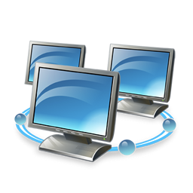
Bilgisayar Ağı Nedir?
Birden çok bilgisayarın birbirine bağlanması ile oluşturulmuş bir bilgi aktarım ya da iletişim sistemidir.

Slide 3
Bilgisayar Ağları Kullanmanın Önemi
Sizce bilgisayar ağları hangi amaçlar için kullanılıyor?

Slide 4
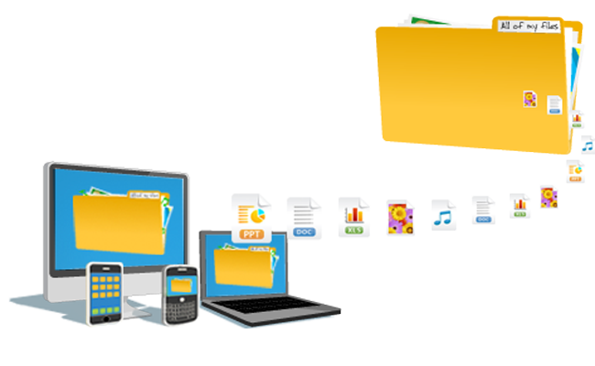
Bilgisayar Ağı Kullanım Amaçları
Bilgisayar ağları kurmanın amaçlarından bazıları şunlardır:
Dosya paylaşmak.
Yazıcı gibi donanımları paylaşmak.
Uzaktan bilgisayar kontrolü sağlamak.
Karşılıklı veya birlikte oyun oynamak.
Daha?

Slide 5
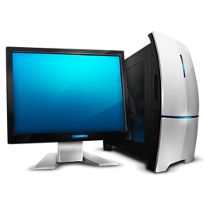
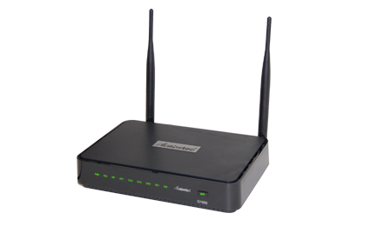
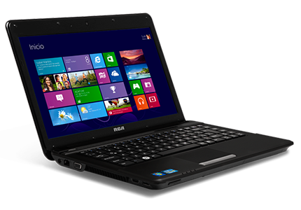
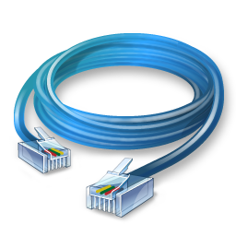
Bilgisayar Ağı Kurulumu
Bir bilgisayar ağı oluşturmak için hangi donanım ve yazılımlara ihtiyaç vardır?

Slide 6
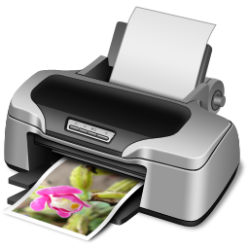
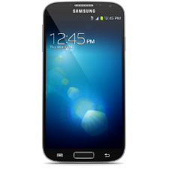
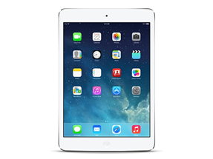
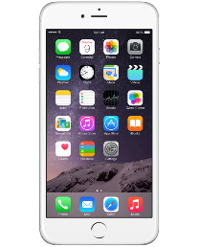
Örnek Bir Ağ Bağlantısı

Slide 7
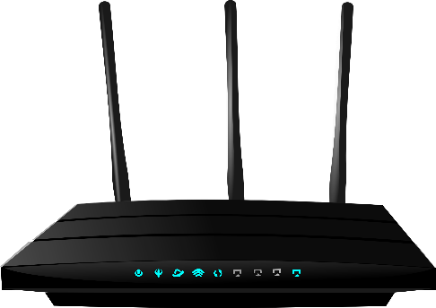
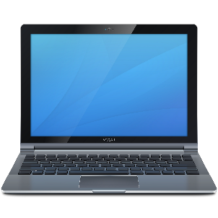
Bir Soru…
Bir ağdaki bilgisayara nasıl ulaşabiliriz?
Aynı ağdaki A bilgisayarından B bilgisayarına dosya göndermek istiyoruz…
A
B

Slide 8
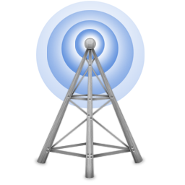
Aynı Soru…
Bilgisayar değil de bir cep telefonuna mesaj göndermek isteseydik…
Alıcı Tel. No: 0555 123 45 67
Mesaj: Merhaba B!
0532 546 87 88
0555 123 45 67
0542 321 54 69
A
B

Slide 9
Ağ Adresi
Nasıl ki her telefonun bir numarası varsa ağa bağlı her bilgisayarın da bir adresi bulunuyor.

Slide 10
IP Adresi
İnternete veya bir ağa bağlı her cihaz (bilgisayar, telefon, tablet vb.) kendisine ulaşılması için bir adrese sahiptir.
Bu adrese IP adresi denir.

Slide 11
IP Adresi
IP adresleri kolay hatırlanabilmesi için her biri en fazla 3 rakamdan oluşan 4 haneden oluşmaktadır.
Örneğin;
192.168.1.1
208.67.220.220

Slide 12
Web Site IP Adresleri
Ziyaret ettiğimiz tüm internet siteleri sunucu adı verilen özel bilgisayarlarda bulunmaktadır.
Yani her bir internet sitesinin bir IP adresi vardır ve siteye sadece bu adres üzerinden ulaşılabilir.

Slide 13
Bu Siteleri Tanıyabildiniz Mi?
173.194.44.133
173.252.120.6
199.16.156.70
208.117.236.70

Slide 14
IP Adresi ve Alan Adları
Bir önceki slayttaki internet sitelerinin IP adreslerini söyleyebilir misiniz?
Peki ya isimlerini, yani alan adlarını?
Fark ettiğiniz gibi web sitelerinin alan adlarını akılda tutmak IP adreslerini akılda tutmaktan çok daha kolay!

Slide 15
IP Adresi ve Alan Adları
Bir internet sitesine bağlanmak için o sitenin IP adresini bilmek zorundayız demiştik.
Fakat biz hiçbir sitenin IP adresini bilmeden internette nasıl gezebiliyoruz?

Slide 16
Cevap: DNS Sunucu Sayesinde
Alan adları ve bu adlara karşılık gelen IP adreslerinin kayıtlarının tutulduğu özel sunucu bilgisayarlardır.

Slide 17
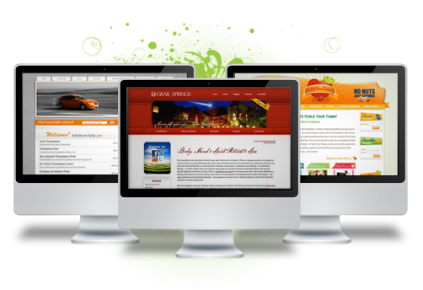
DNS Sunucu
DNS sunucular sayesinde web sitelerinin sadece alan adlarını bilmemiz yeterli olur.

Slide 18
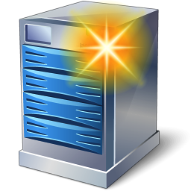
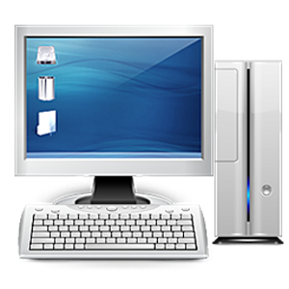
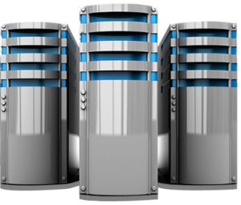
DNS Sunucu Nasıl Çalışır?
1
DNS Sunucu
www.google.com
2
173.194.44.133
Google Web Sitesi Sunucusu
173.194.44.133
3

Slide 19
Teşekkür ederim.

